Slide 1
T.C.
PERŞEMBE KAYMAKAMLIĞI
İlçe Milli Eğitim Müdürlüğü
Çaka- Çaytepe Ortaokulu
2023-2024 EĞİTİM ÖĞRETİM YILI Brifing Dosyası
EYLÜL 2023

Slide 2
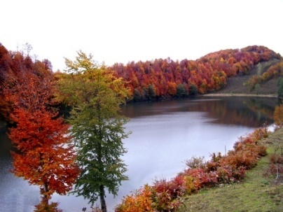
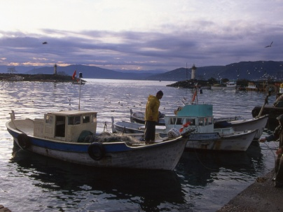
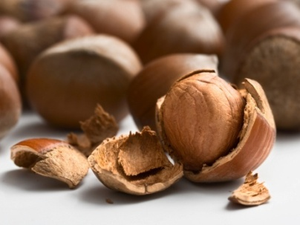
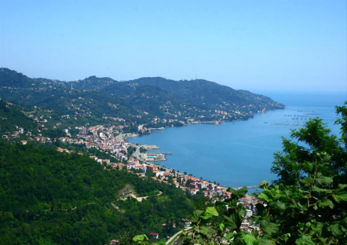
MİSYONUMUZ-VİZYONUMUZ
Misyonumuz:
İnsana değer veren, adil, açık fikirli, araştıran, sorgulayan, çözüm odaklı, işbirliğine yatkın, milli kültür ile demokrasinin evrensel değerlerini içselleştirmiş, iletişime ve paylaşıma açık, sanat duyarlılığı ve becerisi gelişmiş, öz güvenli, yenilikçi, barışçı, sorumluluk bilinci yüksek,sağlıklı, mutlu, bütün bireylerini kapsayan ve yetişmelerini öncelik gören imkan ve ortamlar sağlamaktır.
Vizyonumuz:
Var olanı öğrenen değil, düşünmek için aklı eğiten, üreten, okuyan bir nesil...

Slide 3
OKULUMUZUN TARİHÇESİ
Okulun Tarihçesi Çaka Çaytepe Lisesi: 1968 yılında Çaka Ortaokulu olarak kurulmuş(deniz kıyısı-Aziziye Köyü), 1978-79 öğretim yılında lise kısmı bu binada orta okul ile birleştirilerek Çaka Çaytepe Lisesi olarak eğitim öğretime açılmıştır.( Çaytepe Köyü sınırları içinde) (1968-1983 Çaka Ortaokulu, 1983-2006 Çaka Çaytepe Lisesi (Öğrenci azlığından kapanmıştır.) Çaka-Çaytepe İlköğretim Okulu: Okulumuz 4306 sayılı kanun gereğince çevredeki birleştirilmiş sınıflı okulların bir araya toplanması suretiyle 1997-1998 öğretim yılından itibaren Çaka Çaytepe Lisesi binasında lise ile ikili öğretim şeklinde (İlköğretim sabahçı-Lise Öğlenci) eğitim-öğretime açılmıştır. 2006- 2007 öğretim yılında Çaka Çaytepe Lisesi'nin öğretime kapalı oluşundan dolayı ilköğretim normal eğime geçmiştir. 11 Nisan 2012'de 6287 No'lu bu kanun, Resmi Gazete'de yayımlanarak yürürlüğe girdi. Bu kanunun yürürlüğe girmesiyle Çaka-Çaytepe İlkokulu ve Ortaokulu olmak üzere 2012-2013 Eğitim-Öğretim yılından itibaren iki kurum bir binada eğitim öğretime devam etmektedir. 2014- 2015 Eğitim-Öğretim yılından itibaren de okulumuz dönüşüme uğrayarak "ortaokul" olmuştur. Taşıma merkezi olan okulumuza yakın çevredeki 6 mahalleden öğrenci gelmektedir.
Bu köyler; Kurtuluş, Aziziye, Çaytepe, Boğazcık, Kovanlı ve Okçulu mahalleleridir.
2023-2024 öğretim yılı itibariye 33 öğrenci, 2 idareci ve 8 öğretmen ve 2 geçici işçi görev yapmaktadır.

Slide 4
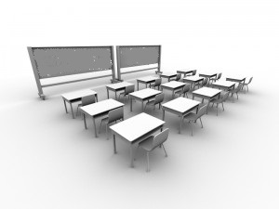
2023-2024 OKUL- ÖĞRETMEN- ÖĞRENCİ BİLGİLERİ
1 ANA BİNA VE 1 EK BİNA
33ÖĞRENCİ
ÖĞRETMEN ve YÖNETİCİ
17 KIZ | 16 ERKEK
2 okul yöneticisi | 8 KADROLU ÖĞRETMEN
4 ŞUBE
4 DERSLİK
ŞUBE BAŞINA DÜŞEN ÖĞRENCİ SAYILARI
 | ORTAOKUL-ŞUBE BAŞINA DÜŞEN ÖĞRENCİ SAYISI
ÇAKA ÇAYTEPE ORTAOKULU | 8,25

Slide 5
PERSONEL BİLGİLERİ
GÖREV ÜNVANI | NORM | TOPLAM
OKUL / KURUM YÖNETİCİSİ | NORM | ASİL | İHTİYAÇ
Müdür | 1 | 1 | 0
Müdür Baş Yardımcısı | 0 | 0 | 0
Müdür Yardımcısı | 1 | 1 | 0
EĞİTİM ÖĞRETİM SINIFI | NORM | MEVCUT | İHTİYAÇ | NORM FAZLASI
Kadrolu- sözleşmeli öğretmen | 8 | 8 | 0 | 0
Ders karşılığı ücretli öğretmen | - | - | - | -
EĞİTİM ÖĞRETİM DIŞI PERSONEL DURUMU
PERSONEL GÖREV VE ÜNVANI | NORM | MEVCUT | İHTİYAÇ
Genel İdare Hizmetleri | 0 | 0 | 0
Yardımcı Hizmetler Sınıfı | 2 | 2 | 0
TOPLAM | 2 | 2 | 0
TOPLAM | 12 | 12 | 0

Slide 6
2023-2024 EĞİTİM ÖĞRETİM YILI ÖĞRENCİ SAYILARI
2023/2024 eğitim öğretim yılı öğrenci sayıları;
5.SINIF : 14 Öğrenci
6.SINIF : 5Öğrenci
7.SINIF : 5 Öğrenci
8.SINIF : 8 Öğrenci
ÖZEL EĞİTİM SINIFI: 1 Öğrenci
Toplam Öğrenci Sayısı : 33
GENEL TOPLAM ÖĞRENCİ SAYISI : 33

Slide 7
DEZAVANTAJLI ÖĞRENCİ BİLGİLERİ (2023-2024)
DURUMU | ÖĞRENCİ SAYISI | ÖĞRENCİ SAYISI
Şehit Çocuğu | 0 | 0
Anne Vefat | 0 | 0
Baba Vefat | 0 | 0
Anne Baba Vefat | 0 | 0
Anne Baba Ayrı | 3 | 3
Anne baba ayrı babayla kalıyor | 1 | 1
Anne baba ayrı anneyle kalıyor | 2 | 2
Anne baba dışında biriyle kalıyor | 0 | 0
Maddi durumu çok kötü olan | 0 | 0
TOPLAM DEZAVANTAJLI ÖĞRENCİ SAYISI | 6 | 6
.:

Slide 8
ÖĞRENCİ TAŞIMA SAYILARI
TAŞIMA BİLGİLERİ | TEMELEĞİTİM | ORTAÖĞRETİM | ÖZEL EĞİTİM | TOPLAM
Taşıma Yapılan Merkez Okul Sayısı | 1 | 0 | 0 | 2
Taşıma Yapan Araç Sayısı | 6 | 0 | 0 | 6
Taşıma Yapılan Öğrenci Sayısı | 32 | 0 | 1 | 33
Taşıma Kapsamında Olmayıp Ücretsiz Yemek Yiyen Öğrenci Sayısı | 0 | 0 | 0 | 0
Toplam Yemek Yiyen Öğrenci Sayısı | 33 | 0 | 1 | 33

Slide 9
AİLE EĞİTİMİ İSTATİSTİKİ VERİLERİ
AİLE EĞİTİMİ | Kurs Sayısı/ Kursiyer Sayısı
Eğitici Eğitimi Kursu | 0
Muhtarlara Yönelik Kurs Bilgileri | 0
Velilere Yönelik Kurs Bilgileri | 0
Toplam Kurs Sayısı | 0
Toplam Kursiyer Sayısı | 0

Slide 10
MESEM VERİLERİ
 | SAKİNŞEHİR MTAL | ŞEHİT CEYHUN ARSLANTÜRK MTAL | TOPLAM
Kesin Kayıt | 2 | 2 | 4
Ön Kayıt | 0 | 0 | 0
TOPLAM | 2 | 2 | 4

Slide 11
2023 LGS İSTATİSTİK

Slide 12
BAŞARILARIMIZ
BAŞARILARIMIZ
Ø2012-2013 / 2013-2014 Bir Kitapta Sen Anlat İl Birinciliği
Ø2013-2014 Kutlu Doğum Haftası İlçe Birinciliği
Ø2013-2014 Pastel Boyama Ordu İl Birinciliği
Ø2014-2015 Zeka Oyunları Yarışması İlçe Birinciliği
Ø2014-2015 İstiklal Marşını Güzel Okuma İlçe 1.liği
Ø2014-2015 İstiklal Marşını Güzel Okuma Ordu İl 3.lüğü
Ø2014-2015 Bir Kitap Da Sen Anlat İlçe 2.liği
Ø2014-2015 Siyer-i Nebi Yarışması İlçe 3.lüğü
Ø2016-2017 Turizm Haftası Şiir Yarışması İlçe 1.liği
Ø2015-2016 Orman Haftası Şiir Yarışması 2.liği
Ø2016-2017 23 Nisan Ulusal Egemenlik ve Çocuk Bayramı Şiir Yarışması İlçe 3.lüğü
Ø2016-2017 19 Mayıs Atatürkü Anma Gençlik ve Spor Bayramı Kros 3.lüğü
Ø2016 Yılı TEOG İlçe 1.liği Ceren DENİZ
Ø2017 Yılı TEOG İlçe 1.liği Büşra Fatma YALÇIN
ØZümranur DEMİR 10 Kasım Atatürk Konulu Şiir Yarışması İlçe 3.lüğü
ØEla Emine CİNEK 24 Kasım Öğretmenler Günü Şiir Yarışması İlçe 3.lüğü
ØZümranur DEMİR DynEd Konuşturur İlçe 2.liği

Slide 13
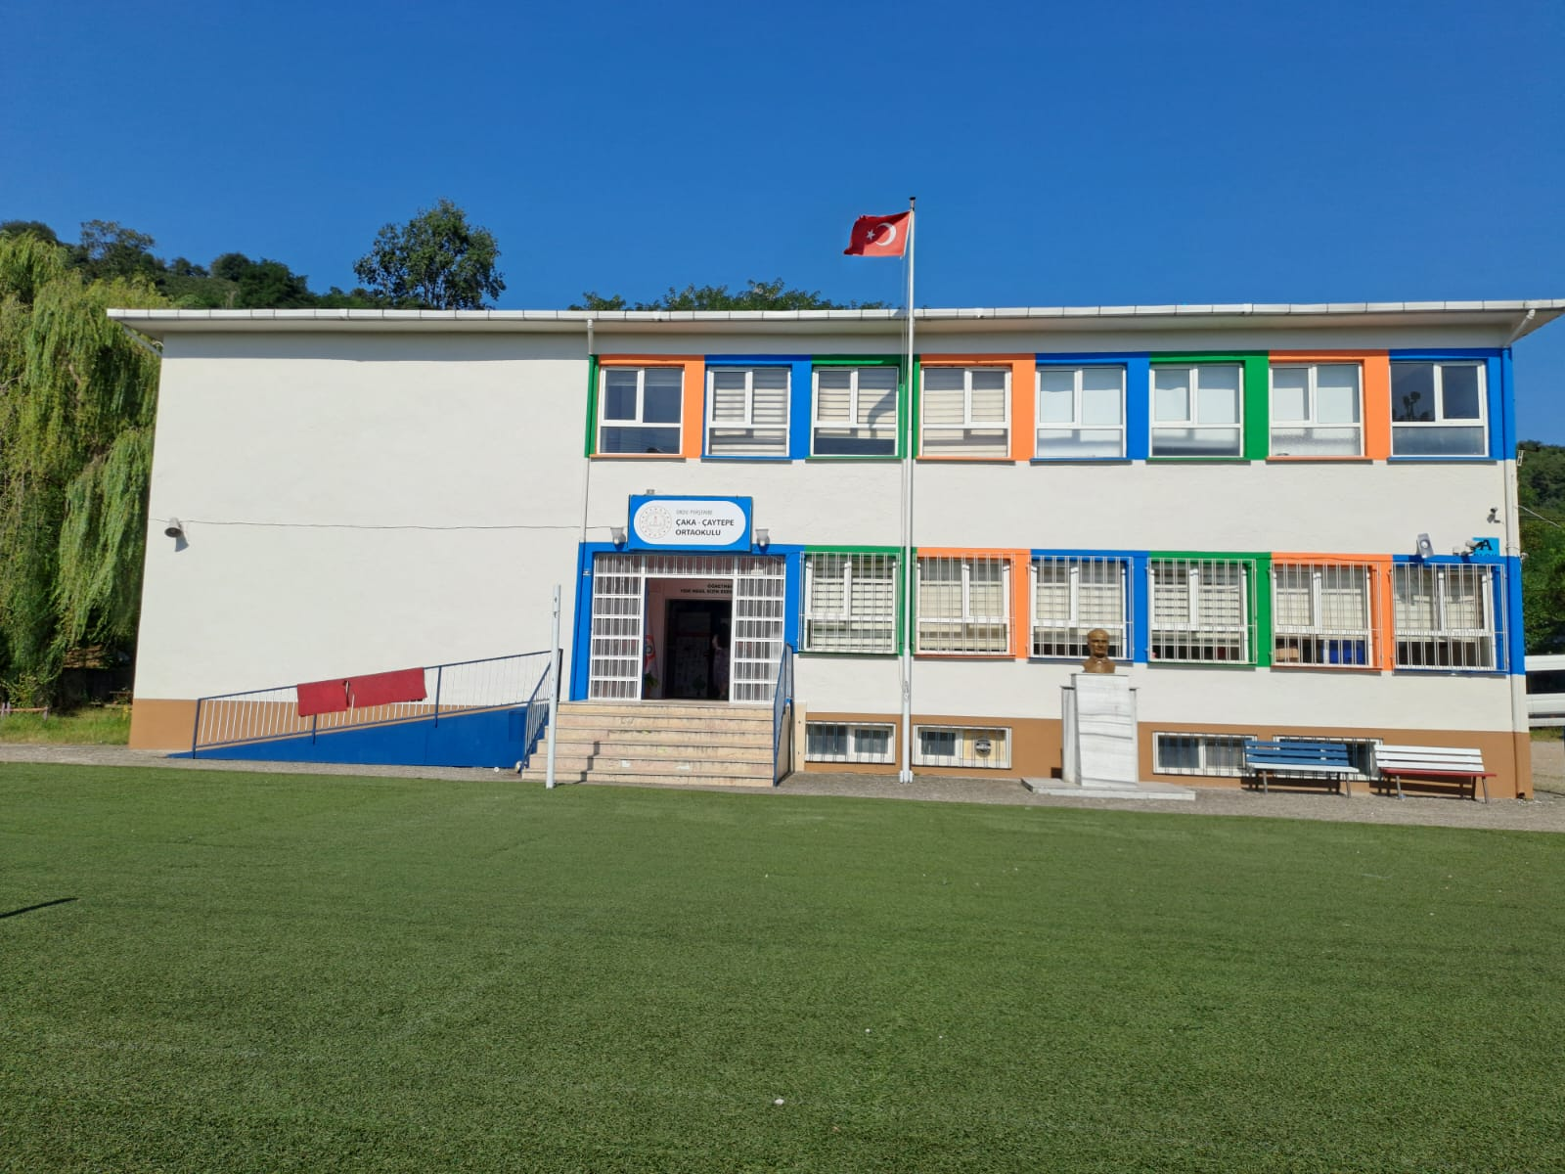
T.C.
PERŞEMBE KAYMAKAMLIĞI
İLÇE MİLLİ EĞİTİM MÜDÜRLÜĞÜ
ÇAKA ÇAYTEPE ORTAOKULU
ARZ EDERİM

